Slide 1

UNIVERSIDAD TECNOLOGICA DE NEZAHUALCOYOTL
División de Administración Ingeniería en Negocios
Profesor: Ricardo Yebra Romero
MERCADOTECNIA
Páginas de Obras de Arte
Alumno: Sandoval Espinoza I. Sharazan

Slide 2
México

Slide 3

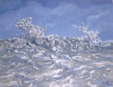


Es una alternativa para descubrir y contactar con artistas contemporáneos. Dirigida a coleccionistas, marchantes, críticos de arte, galerías y al publico en general.

Slide 4
Obras de Arte hechas de VIDRIO
Venta y promoción de obras de arte
GALERIA ARTISTAS CATEGORÍAS ESTILOS TECNICAS
Obras por Material
ACERO
CARTON PIEDRA
FIBRA DE VIDRIO
GRANITO
HIERRO
MADERA
MÁRMOL
METAL
PIEDRA
PLÁSTICO
VIDRIO
OBRAS POR MATERIAL

Slide 5
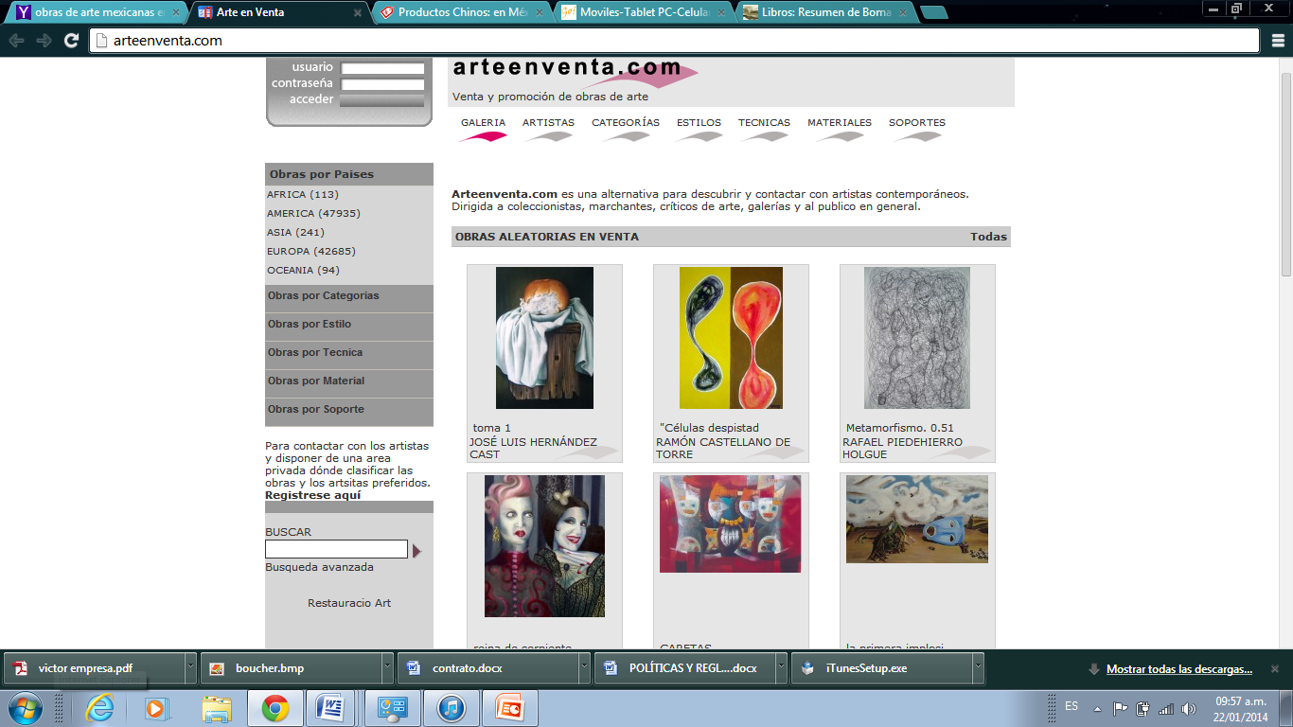
http://arteenventa.com/

Slide 6
Canadá

Slide 7
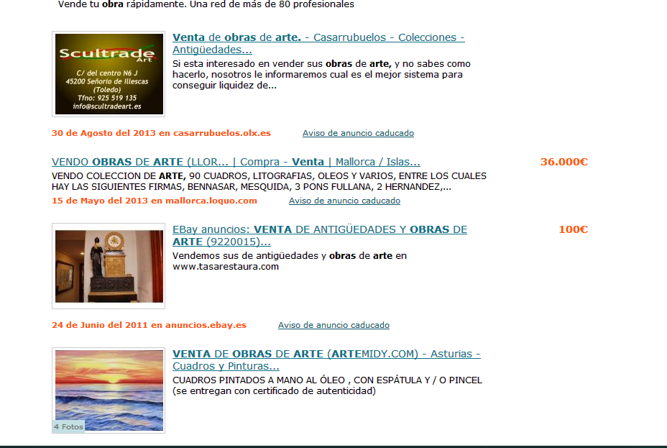
http://www.wiju.es/compra-venta/venta-de-obras-de-arte.html

Slide 8
ESTADOS UNIDOS

Slide 9
Bienvenidos a nuestra nueva tienda de bellas artes con pinturas, dibujos, obras de técnica mixta, fotografía y grabados de arte. De los nuevos artistas a los artistas famosos de la tienda Fine Art cuenta con obras de arte y pinturas a la venta a partir de una multitud de épocas y estilos, incluyendo: arte pop, arte abstracto, arte moderno, arte contemporáneo, y mucho más.
Nos centramos en el que destaca una gran variedad de artistas, pintores, artistas contemporáneos, artistas del Renacimiento, los artistas modernos y post-modernos, encontrar un artista que se ajuste a su estilo en nuestra tienda de Bellas Artes. La tienda de Bellas Artes cuenta con muchos tipos de obras de arte, incluyendo: impresiones de la lona, pinturas abstractas, pinturas al óleo, dibujos, fotografías, trabajos de técnica mixta y collages para añadir a su casa, galería de arte, espacio de trabajo profesional o de otra. A medida que continuamos creciendo nuestras colecciones de obras de arte, la tienda de Bellas Artes está seguro de tener algo para todo el mundo si usted es un coleccionista experimentado o en busca de encontrar su primera obra de arte.

Slide 10
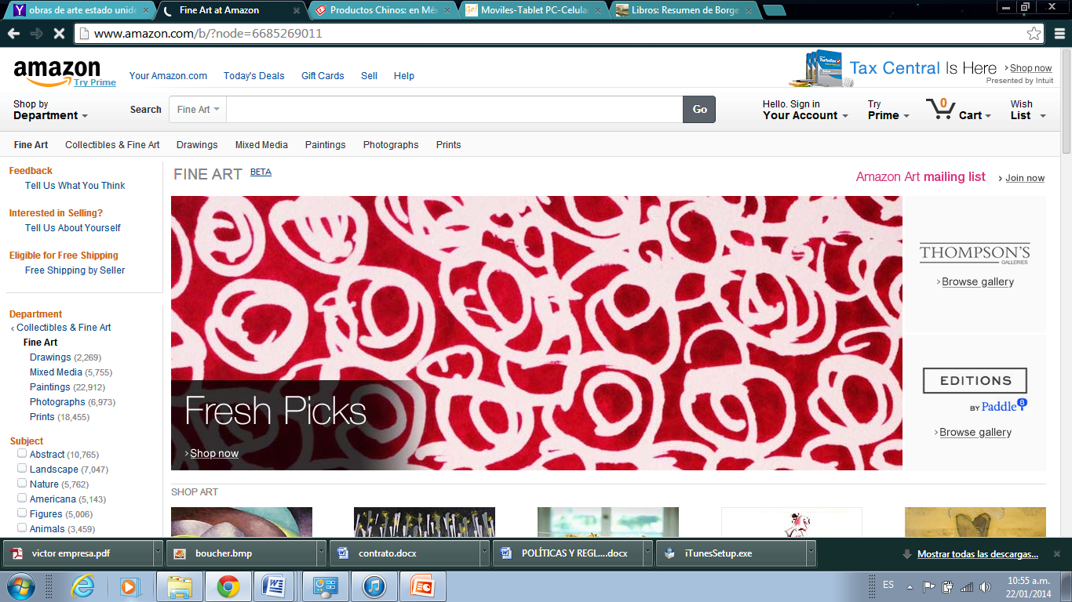
http://www.amazon.com/b/?node=6685269011

